Slide 1
Enaindvajseti gozdni dan
učenci 1. č
učiteljici Klavdija Klinar in Tanja Pongrac
trim steza Žerjavec , 13. 4. 2017

Slide 2
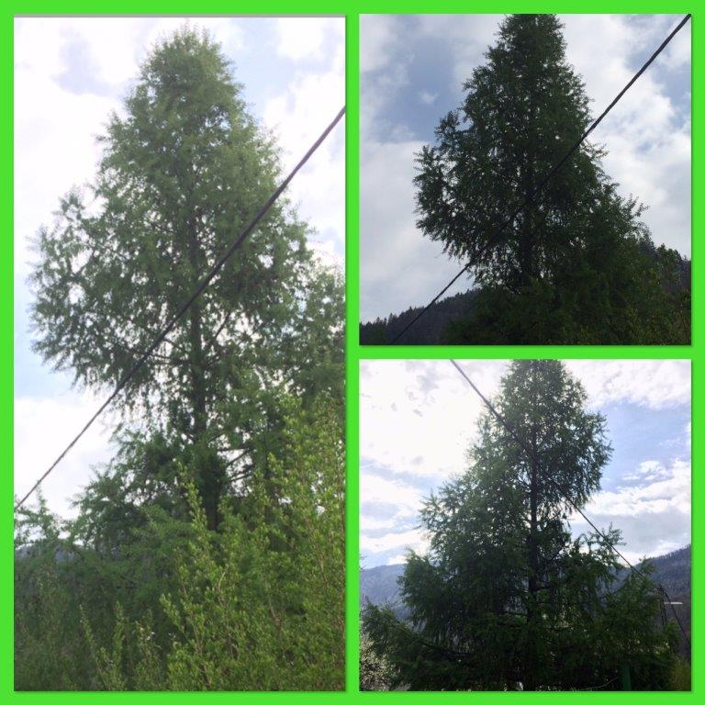
Naš macesen ima vedno več iglic, družbo mu delajo ptice.

Slide 3
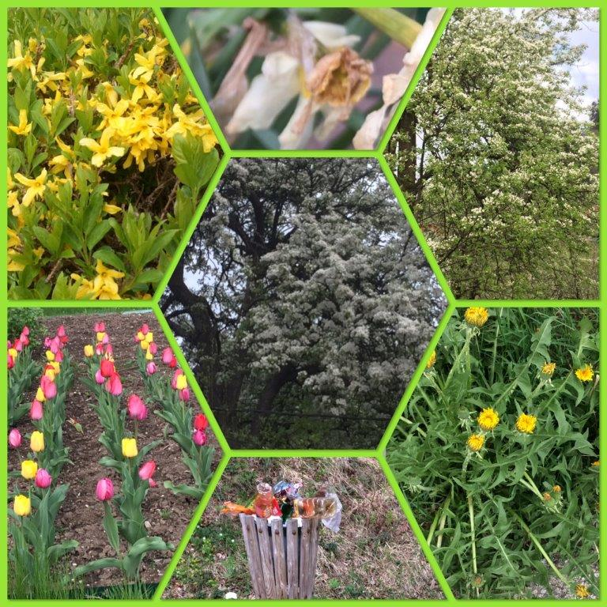
Spremembe v naravi – rože cvetijo, nekatere že odcvetijo, sadna drevesa cvetijo in dobivajo liste, koši za smeti se polnijo.

Slide 4
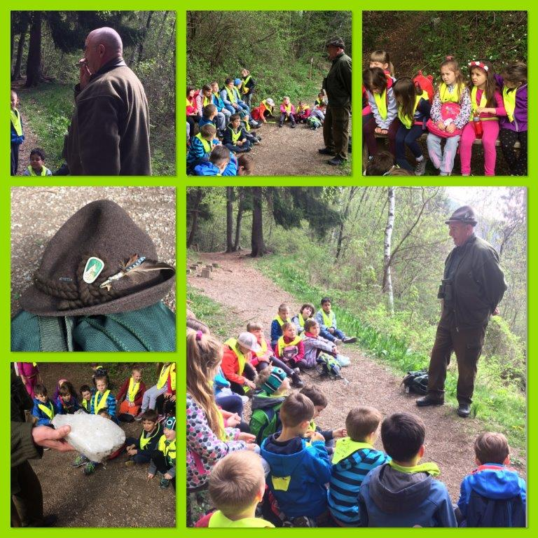
Obiskal nas je lovec Mirko. Predstavil nam je naloge lovcev.

Slide 5
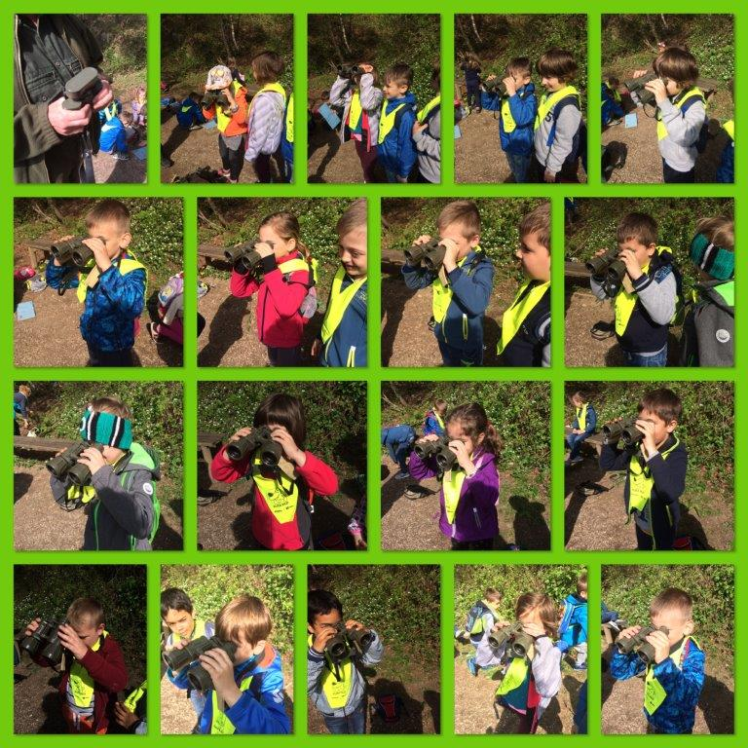
Pokazal in posodil nam je svoj daljnogled.

Slide 6
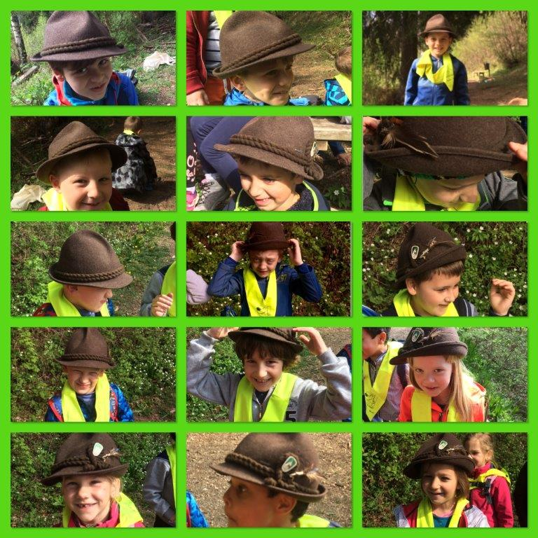
Za trenutek so tudi prvošolci postali lovci ☺.

Slide 7
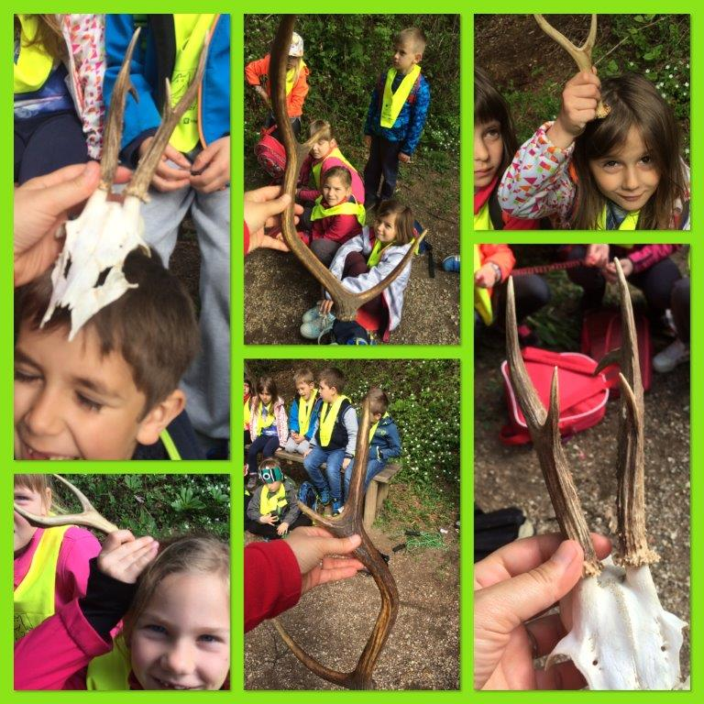
Videli in otipali in preizkusili smo različne rogove.

Slide 8
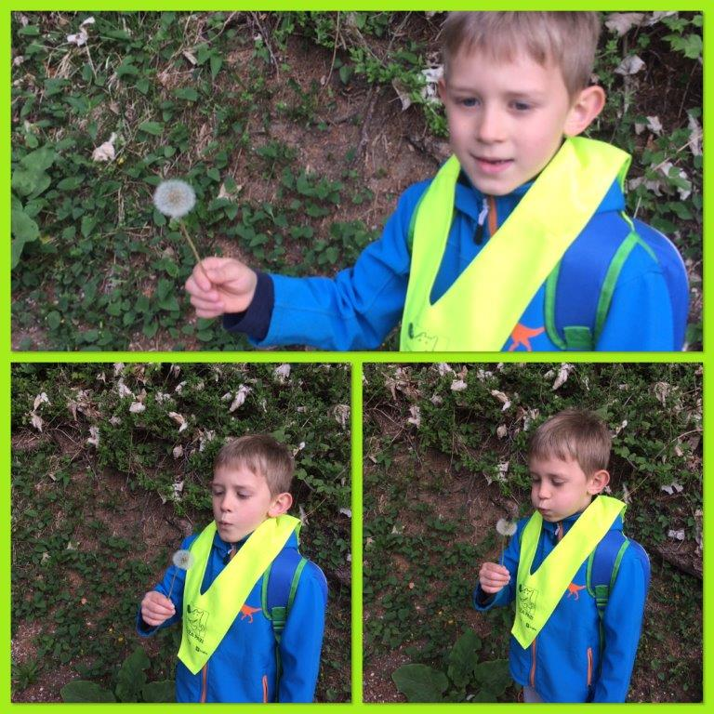
Veselje z regratovo lučko.

Slide 9
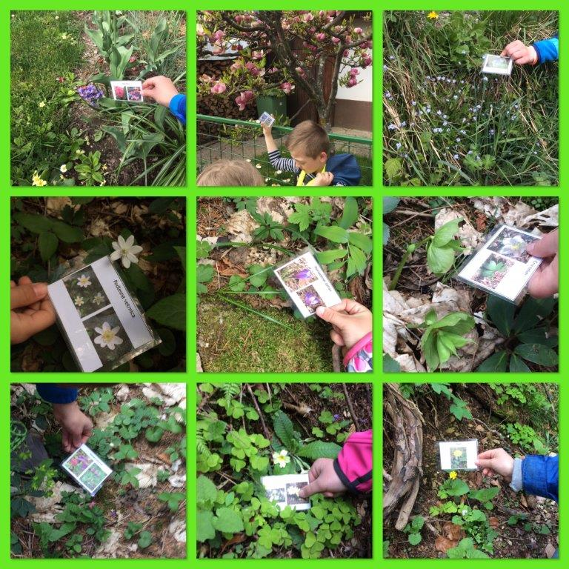
Pomladni detektivi na delu. Iskanje cvetlic: vedno več jih, nekaterih ne najdemo več..

Slide 10
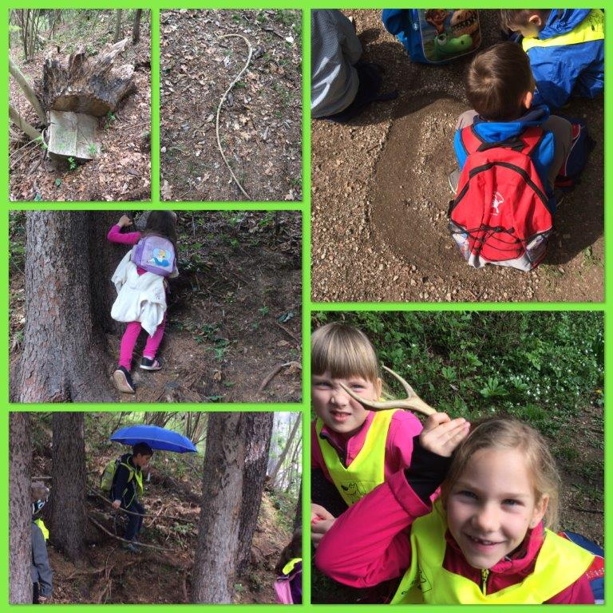
Razvijanje domišljije.

